Slide 1
PPT模板下载：www.1ppt.com/moban/ 行业PPT模板：www.1ppt.com/hangye/
节日PPT模板：www.1ppt.com/jieri/ PPT素材下载：www.1ppt.com/sucai/
PPT背景图片：www.1ppt.com/beijing/ PPT图表下载：www.1ppt.com/tubiao/
优秀PPT下载：www.1ppt.com/xiazai/ PPT教程： www.1ppt.com/powerpoint/
Word教程： www.1ppt.com/word/ Excel教程：www.1ppt.com/excel/
资料下载：www.1ppt.com/ziliao/ PPT课件下载：www.1ppt.com/kejian/
范文下载：www.1ppt.com/fanwen/ 试卷下载：www.1ppt.com/shiti/
教案下载：www.1ppt.com/jiaoan/
图论题目选讲

Slide 2

晏几道
临江仙
A
梦后楼台高锁，酒醒帘幕低垂
B
去年春恨却来时，落花人独立，微雨燕双飞
C
记得小苹初见，两重心字罗衣
D
琵琶弦上说相思，当时明月在，曾照彩云归

Slide 3
A
梦后楼台高锁，酒醒帘幕低垂
首先，考虑到，我们需要找到一条路径，使它的最小边尽量大，最大边尽量小
然后，考虑到m比较小，我们可以去寻找一个m^2或者m^2logm的算法

Slide 4
A
梦后楼台高锁，酒醒帘幕低垂
考虑枚举最小边，那么我们就需要在m或者mlogm的时间内找到尽量小的最大边
回忆最小生成树的kruskal算法，并查集+贪心加边
应用到此题，从枚举的最小边贪心加边，当1和n属于同一个集合时停止，得出的一定是当前最小边情况下的最优解

Slide 5
B
去年春恨却来时，落花人独立，微雨燕双飞
爆搜？DP？
m太大，无法实现
其它方法？？？

Slide 6
B
去年春恨却来时，落花人独立，微雨燕双飞
对于S集合中的数，例如a1，考虑到如果x能够被表示出来，那么x+a1也一定能被表示出来
设d[r]为所有模a1余r的数中，能被表示出来的最小的数

Slide 7
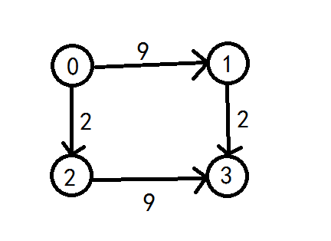
B
去年春恨却来时，落花人独立，微雨燕双飞
用d[x]+ai去更新d[(x+ai)%a1]
Dijkstra，复杂度

Slide 8

C
记得小苹初见，两重心字罗衣
方法一：如果某一行或某一列有k个点，那么可以对这k个点连k/2条边，使得每个点至多连了一条边
然后，对全图进行dfs染色，使得每条边两边的点的颜色不相同

Slide 9
C
记得小苹初见，两重心字罗衣
7
1 1
1 2
2 1
2 2
2 3
3 2
4 2

Slide 10
C
记得小苹初见，两重心字罗衣
方法二:把每个点看成边，每个横纵坐标看成一个点，得到一个无向图.
如果新图中每个点的度都是偶数，那么就是一个欧拉图，对该图跑一遍欧拉回路，对走过的边轮流染色，就可以保证每个点所连的边的红蓝颜色相等.
如果存在度数为奇数的点，新建两个点a和b.把横坐标的度数为奇数的点和a连边，把纵坐标为奇数的点和b连边，这样最多只有a和b的度数为奇数，可以跑欧拉路径.

Slide 11
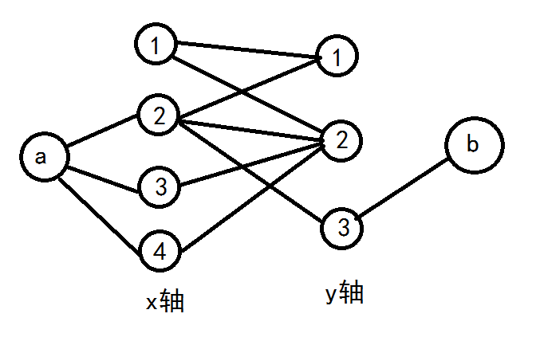
C
记得小苹初见，两重心字罗衣
7
1 1
1 2
2 1
2 2
2 3
3 2
4 2

Slide 12
D
琵琶弦上说相思，当时明月在，曾照彩云归
对于两个相邻的字符串 和 ，如果它们的前k-1位都相同，第k位不相同，那么，在字典序中 一定在 前面
建立有向边从 到 ，进行拓扑排序

Slide 13
D
琵琶弦上说相思，当时明月在，曾照彩云归
最小字典序解？
每次选点都选入度为0的点中字典序最小的那个字母就好了
NOTE:对于两个长度不相等的字符串，设较短的字符串长度为m，如果两个字符串前m个字符都相同，那么，较长的字符串的字典序比较短的字符串的字典序大

